Slide 1
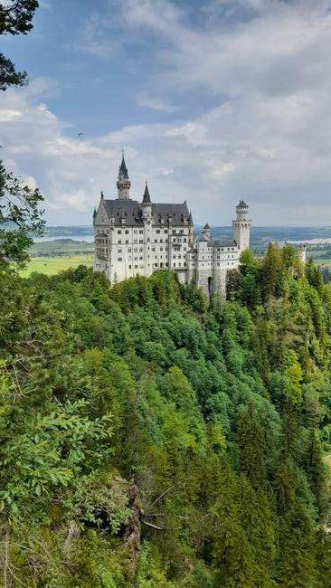
Romantika Építészet Európa 19. század 2.rész.
2024 szaju

Slide 2
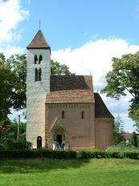
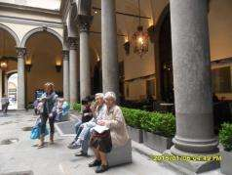
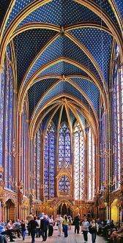
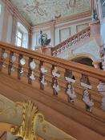
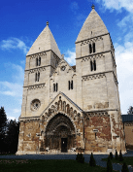
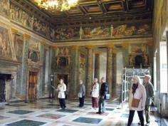
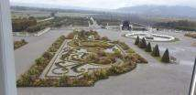
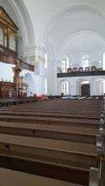
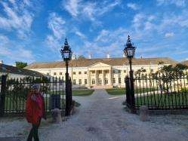
Csempeszkovács
Ják
Saint Chapelle
Strozzi
Farnesina
Schloss Hoff
Csákvár
Debrecen
Román
Gótika
Reneszánsz
Barokk
Klasszicizmus

Slide 3
Franciaországban a klasszicizmus inkább a római példákat használta fel, a barokkból fokozatosan született meg a klasszicizáló historizmus.
Elsõsorban elméleti szinten, a gótika is elismert stílus maradt.
A középkor kevésbé a hagyományok miatt, inkább filozófiai szempontból lett érdekes. A francia romanizáló és gótizáló romantika másképp jelentkezett, mint Angliában.
A töretlen stílusjelenlét hiányzott. A kararakteres reneszánsz, barokk, de fõleg a XVIII. század végi forradalmi idõszak a gótikus
építészet átmeneti mellõzését hozta. A gótika reneszánszát és
javuló megítélését néhány tényezõ azonban itt is elõsegítette.
Az egyik, hogy a romantika nemzetivé válása következtében a franciák is csak a saját történelmük felé fordulhattak. A hatalmas középkori katedrálisok megléte inspiráló hatással volt. Fenntartásuk a stílussal való folyamatos ismerkedést tette szükségessé. Természetesen
számításba kellett venni a folyamatosan meglévõ angol hatást is.
A romantikus klasszicizmus két ága:
-radikális, de kisebb hatású /geometriai felfogás/
-barokkból fejlődött ki.

Slide 4
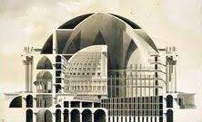
A klasszicizmus korai, romantikus megnyilvánulásai a radikálisabb, főleg építészeti tervekkel vált ismertté Étienne Louis Boullée /1728-1799/ és Claude-Nicolas Ledoux /1736-1806/. A változás iránti igényt fejezik ki, az új funkcióknak, technikai fejlődésnek megfelelő formákat, de korai még, a klasszicizmus előtt a műszaki, techn-i stb. feltételek nem adottak.
Boullée :
Színház
1781

Slide 5
Louvre keleti szárnya
Claude Perrault /1613-1688/
A két szárnyon pillérrendekbe foglalt rizalittal lezárt, hosszan elnyúlé) épülettestet a mester az emeleti nyitott oszlopsorral fellazította s ez által az egész homlokzaton uralkodó ritmust elevenné és könnyeddé tette.
Az enyhén kiugró középrizalitot a lezáró vízszintes párkány vontatott egyhangúságát megszakító oromzat koronázza.

Slide 6
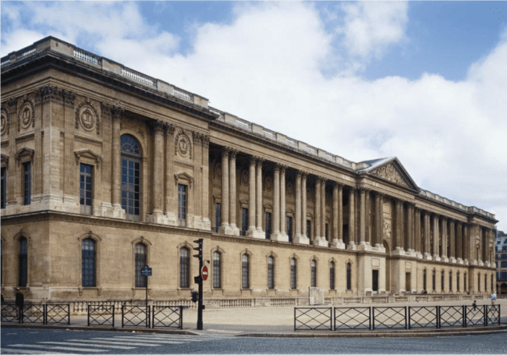
Louvre keleti szárnya / 1667-1674/
Claude Perroult /1613-1688/

Slide 7
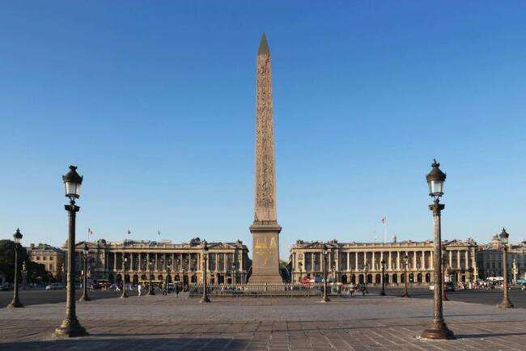
Ange-Jacques Gabriel: Place de la Concorde,
Hotel de Crillon, Hôtel de la Marine / 1757 - 1774 /

Slide 8
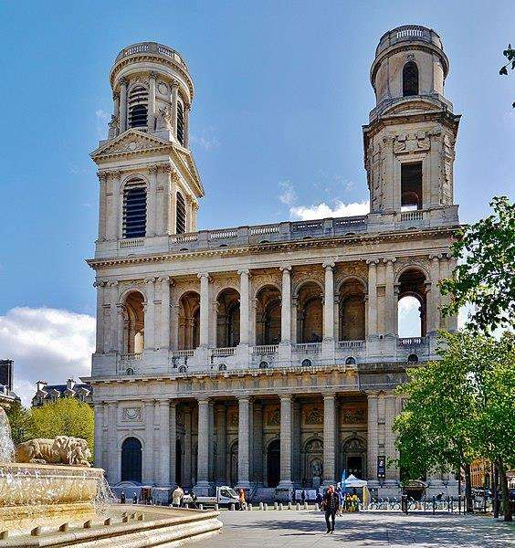
Giovanni
Niccolò
Servandoni
/1695-1766/
Saint
Sulpice-templom
1732
A két torony közötti oszlopos kolonnád egységes felületté, térfallá vált.

Slide 9
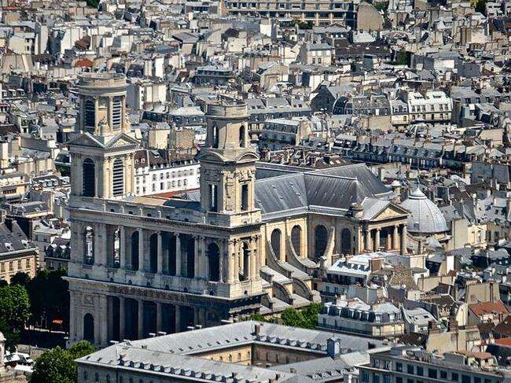

Slide 10
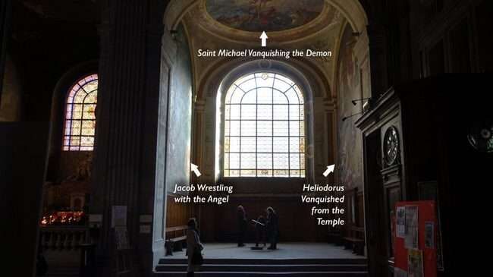
A Szent Angyalok kápolnáját díszíti a csodálatos, késő barokk stílusú templomban, a Saint-Sulpice-ben a három festmény. Ebben a meglehetősen szűk helyiségben Delacroix bibliai tárgyakat ábrázolt két hatalmas falfestményen, és egy nagy a mennyezeten.

Slide 11
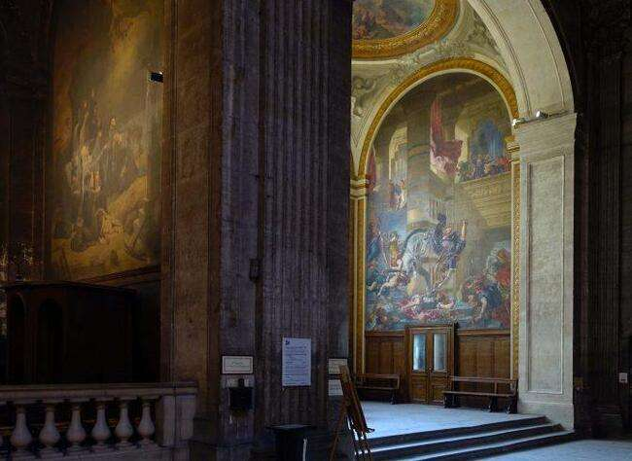

Slide 12
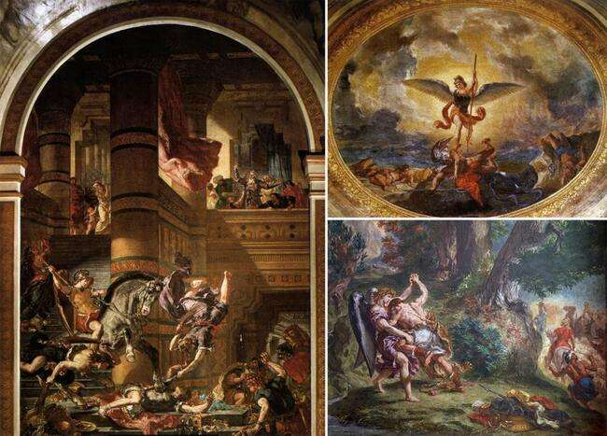

Slide 13
A romantika közvetlenül, az irodalom és képzőművészet után, az
1840-es évektől érezhető az építészetben. Főleg a templomépítésben idézték szívesen a középkort. Saját történelmük felé fordultak.
Hamarosan több, egy és kéttornyos hagyományos templom készült, a stílustisztaság igényével.
Charles Auguste Questel (1807-1888) Nimes-ben 1835-ben tervezett, s a következõ évtizedekben megépített,
Saint Paul-nak szentelt neoromán temploma volt az egyik legkorábbi példa.
H. C. M. Grégorie (1791-1854) Perciertõl tanult, s 1845 és 1851 között felépített Rouen-i Saint Ouen a stílustiszta gótika példája volt.
A Gustave Guérin Tours-i Saint Étienne temploma 1869 és 1874 között ismét a román stílust használta fel.

Slide 14
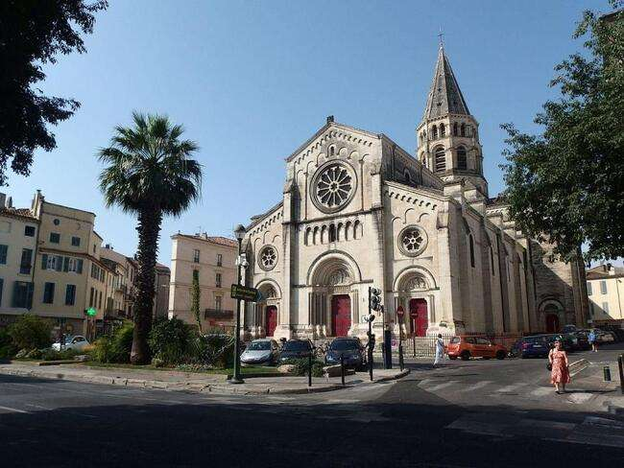
A Szent Pál-templom neoromán 1835 és 1849 között épült
Charles-Auguste Questel építész

Slide 15
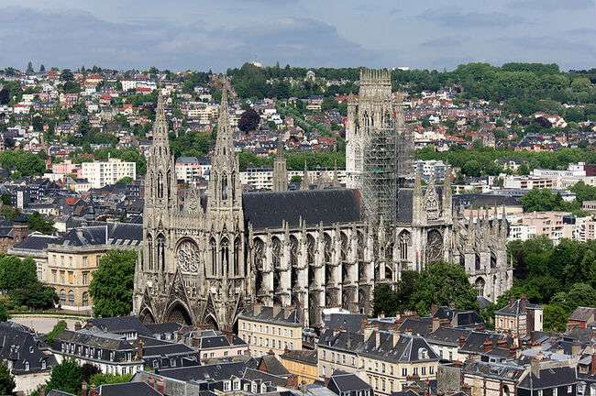
Rouen-i Saint Ouen apátság H. C. M. Grégorie (1791-1854

Slide 16
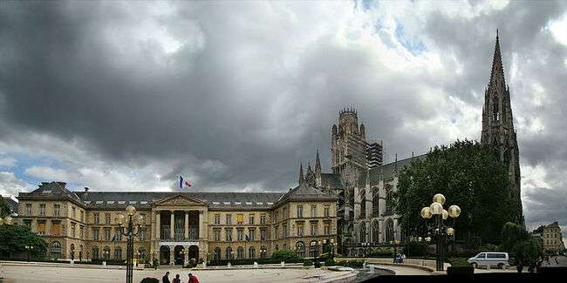
Apátsági templom és egykori szerzetesek kollégiuma, ma Rouen Városháza

Slide 17
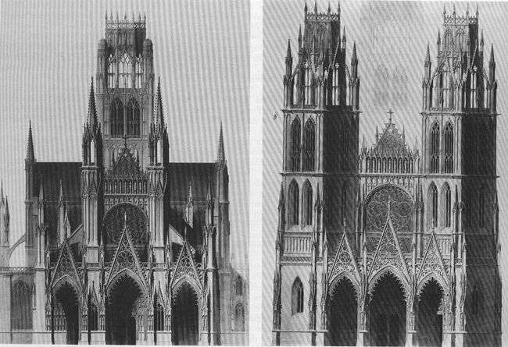
Henri Grégoire két projektjevaslata a roueni Saint-Ouen apátsági templom felújítására Ny-i homlokzat

Slide 18
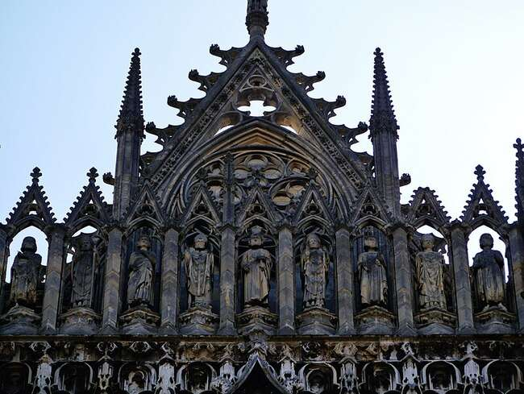
Saint-Ouen-i apátság
A nyugati homlokzat soha nem készült el a Középkorban.
A jelenlegi szerkezet 1846 és 1851 között épült flamboyant stílusban.

Slide 19
A flamboyant ( a francia flamboyant "flaming" szóból) a gótikus építészet pazar díszítésű stílusa, amely a 15. században jelent meg Franciaországban és Spanyolországban, és egészen a 16. század közepéig és a reneszánsz elejéig tartott .
A kidolgozott kőből készült nyomat borította mind a külső, mind a belső teret. Az ablakokat jellegzetes S-alakú ív díszítette. A falazott falfelület tovább csökkent, ahogy az ablakok még nagyobbak lettek.

Slide 20
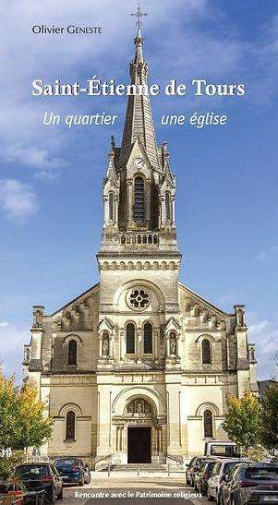
Tours
Saint Étienne templom
Gustave Guérin építész
/1814-1881/
1869-től 1874-ig neogótikus stílusban, fémvázzal épült a templom. Üveg munkák
Léopold Lobin Touraine műhelye

Slide 21
Jean-Baptiste-Antoine Lassus (1807 – 1857)
francia építész, aki a középkori építészet restaurálásának vagy rekreációjának szakértője lett.
1844-től együttműködött Eugène Emmanuel Viollet-le-Duc -al a párizsi Notre-Dame székesegyház hatalmas restaurálási programjában.
Több más gótikus újjászületéskori templomot is tervezett, köztük a Sacré-Cœur-t, a Moulins-t (1849-től), a St-Jean-Baptiste-de-Belleville-t, Párizst (1854–1859), St-Nicolas-t, Nantes-t (1844–69) és St. Pierre, Dijon (1853–8).

Slide 22
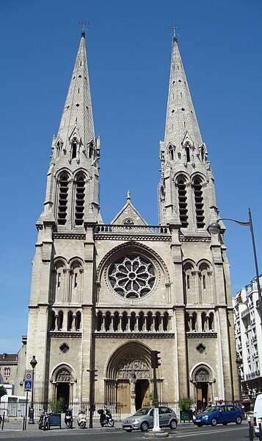
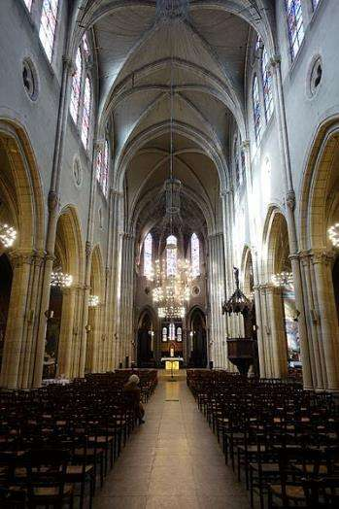
Belleville-i Szent-Jean-Baptiste
templom
Párizs /1854-59/
Jean-Baptiste-Antoine Lassus
/1807-1857/

Slide 23
Viollet-le-Duc (1814–1879) építész-művészettörténész,
aki helyreállítja a párizsi Nôtre-Dame-ot, a Saint Chapelle-t;
Nagy hatású könyvet is írt A 11–16. századi francia építészet magyarázó szótára és A francia bútorművészet a Karoling-kortól a reneszánszig címmel.
Carcassonne
Miután megszerezte a finanszírozást és elkészítette a terveit, megkezdte az évszázadok során a sáncokhoz hozzáadott összes építmény lebontását, és visszaállította a kapukat, falakat és tornyokat eredeti formájukba, beleértve a védelmi emelvényeket, a tornyok tetejét és az óvóhelyeket. íjászok, amelyeket egy ostrom során használtak volna. Sok eredeti fegyvertartót talált még a helyén. Munkája kíséretében a város és erődítményeinek részletes történetét közölte rajzaival. Carcassonne a középkori katonai építészet legjobb példája lett Franciaországban.

Slide 24
III. Napóleon megkérdezte Viollet-le-Ducot, hogy helyreállíthatna-e egy középkori kastélyt a császár saját használatra Compiègne közelében, ahol a császár hagyományosan szeptemberben és októberben járt. Viollet-le-Duc először a Château de Coucy restaurálását tanulmányozta , amelynek Franciaország legmagasabb középkori tornya volt. Amikor ez túl bonyolultnak bizonyult, a
Chateau de Pierrefonds- ban telepedett le , egy kastélyban, amelyet Orléans-i Lajos épített 1396-ban, majd 1617-ben, XIII. Lajos francia ostroma után, lebontották . Napóleon 1812-ben 5000 frankért vásárolta meg a romot, Mérimée pedig 1848-ban műemlékké nyilvánította. 1857-ben Viollet-le-Duc egy teljesen új kastély tervezésébe kezdett a romokon. Ezt az építményt nem arra tervezték, hogy bármit, ami pontosan létezett, újrateremtsen, hanem egy kastélyt, amely visszaadta a gótika szellemiségét, pazar neogótikus díszítéssel és 19. századi kényelemmel. Pierrefonds és belső díszítései nemcsak William Burges-re, valamint Cardiff- és Coch-kastélyaira, hanem II. Ludwig bajor kastélyára ( Neuschwanstein-kastély ) és II. Vilmos császár Haut -Kœnigsbourg -jára is hatással voltak .

Slide 25
Chateau de Pierrefonds
Louis-Napoléon Bonaparte (később III. Napóleon ) 1850-ben látogatta meg a kastélyt. Császárként 1857-ben Eugene Viollet-le-Duc-ot
kérte fel a helyreállításra, amelyet Maurice Ouadou majd Juste Lisch 1885-ig folytatott. Szó sem volt a lakható részek (templom és melléképületek) egyszerű javításáról: az előtte lévő "festői" romokat meg kellett őrizni dekorációként. 1861-ben a projekt egyre nagyobb méreteket öltött: a szuverén császári rezidenciát akart létrehozni, ezért a kastélyt teljesen újjá kellett építeni. Az 5 millió frankba kerülő munkálatokra 4 milliót a polgári listáról kellett befizetni. 1885-ben, hat évvel Viollet-le-Duc halála után leállították. III. Napóleon távozása leállították az újjáépítést, és pénzhiány miatt a szobák díszítése befejezetlen maradt. Ezt az építményt nem arra tervezték, hogy bármit, ami pontosan létezett, újrateremtsen, hanem egy kastélyt, amely visszaadta a gótika szellemiségét, pazar neogótikus díszítéssel és 19. századi kényelemmel.
Elképzelte, milyennek kellett volna lennie a kastélynak, nem pedig az épület szigorú történetére alapozta munkáját. A külsővel viszont a 14. századi katonai építészet kiváló ismeretét mutatta be.

Slide 27
A francia neoromán és neogót
templomépítõk sorában még megemlíthetõ
Anatole de Baudot,
Louis Jean Antoine Héret,
Claude Naissant és
Joseph Auguste Émile Vudremer.
Valamennyien a század hatvanas-hetvenes éveiben, tehát már a korai eklektika korában építettek. A templomaik a
stíluskeverés korszakában is a stílustisztaság példái maradtak.

Slide 28
Georges Eugène Haussmann vagy közkeletű nevén Haussmann báró /1809-1891/
1749-ben Párizs megszépítéséről című írásában Voltaire már sürgette Párizs megújítását: nyilvános piacokat, kutakat, szabályos utcákat, színházakat kell létesíteni, a keskeny, bűzös utcákat ki kell szélesíteni, a műemlékeket fel kell tárni.
Haussmann Bordeaux városrendezésében felmutatott forradalmi újításaival: új, egyenes vonalú utak megépítése, az utcák gázlámpákkal való megvilágítása, a vízhálózat megújítása, stb.
III. Napóleon / 1808 – 1873 / tervei Párizs fejlesztéséről, a hozzákapcsolódó rendeletekkel, megvalósítása Haussmann báróval.
1852 és 1868 Párizs összes lakóházának több mint a fele tűnt el a föld színéről. A középkori épületek közül csak a templomok maradtak meg. A kolosszális munkálatokon 80.000 munkás, mesterember dolgozott. A város arculatának megújítása során többek közt a Városháza, a Notre-Dame, a Louvre, az Opera, a Place Saint-Michel, a L’Arc de Triomphe környékét rendezték, szellőssé tették.

Slide 29
A városrendezés leglátványosabb eredménye mára Párizs egyik jelképévé vált: az Étoile térről csillag alakzatban induló utcák, sugárutak rendszere. A város külső megjelenésének változása mellett, Haussmann báró kiemelt feladatnak tartotta a főváros higiéniai, egészségügyi körülményeinek megváltoztatását, a közüzemek és szolgáltatások kiépítését.
Az épületeket a Párizstól 54 km-re fekvő Saint Maximin környékén található mészkövekből kezdik el építeni .
Ő vezette be a közszolgáltatások fogalmát azzal, hogy az állam megépítette az utakat, a csatornarendszert, előírta az építési szabályokat, míg a lakóházakat a magánbefektetők építették.
Alapszabályok a lakóépületekhez: 5/ magasság, faragott kő, kapubejáró mérete, dóm kupolás cink tető, 6.szint kialakítása és a homlokzat-belső szerkezet egyensúlya.
Nevéhez fűződik többek között a Cité-sziget építészeti kialakítása, az Igazságügyi Palota, az Opéra Garnier, a Forum des Halles vásárcsarnok kialakítása.

Slide 30
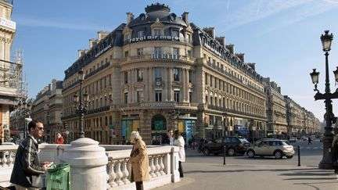
Ezek az épületek inkább városi, semmint egyedi építészeti terv alapján készültek.
A több kilométeres utcák lakóházai homlokzatát a földszinti üzletekkel, amelyek a várost átszelő utcákon sorakoznak.

Slide 31
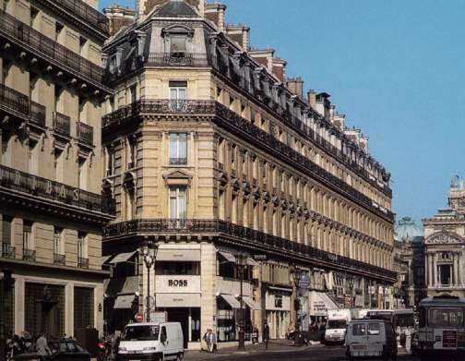

Slide 32
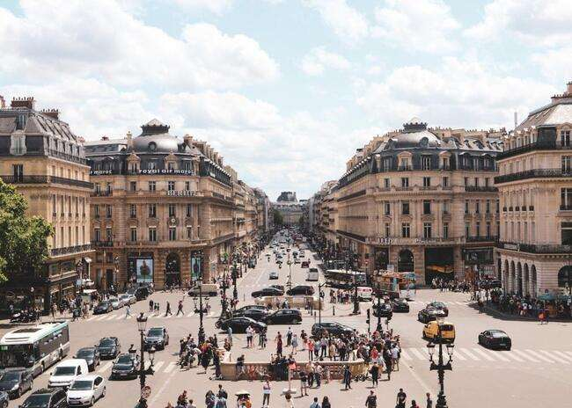

Slide 33
Opéra Garnier (más néven Palais Garnier).
Nevét tervezőjéről, Jean-Louis Charles Garnier /1825 – 1898/ francia építészről kapta. Méretei hatalmasak: alapterülete 11 000 négyzetméter, 2200 nézőt tud befogadni egyszerre.
A részletekkel túlterhelt neobarokk stílussal – Garnier saját bevallása szerint – az ún. „III. Napóleon stílus”-t akarta megteremteni. Tény, hogy a párizsi opera /1862-1874/ a neobarokk építészet valóságos áradatát indította el Európa-szerte és az Atlanti-óceánon túl.
Az egész színházi épület szerkezetének minden egyes eleme a teatralitásig hangsúlyos: az előcsarnok, a lépcsőház, a hall, a színpad, az öltözők, a messziről látható vaskupola, a belső díszítések visszatérése a homlokzaton, a szokatlanul sajátos életet élő szobrászati elemek elemek, melyek közül legkiválóbbak
Jean Baptista Carpeaux Tánca és
Eugéne Guillaume Muzsikája.

Slide 34
A Second Empire stílus, más néven a III. Napóleon stílus, az építészet és a díszítőművészet rendkívül rendkívül eklektikus stílusa. Sokféle történelmi stílus elemei jellemezték.
Charles Garnier Opéra Garnier belső tere a francia reneszánsz, a palladi építészet, francia barokk építészeti elemeit ötvözte , és sikerült koherenciát és harmóniát adni.
A III. Napóleon belsőépítészet egyik alapelve az volt, hogy ne hagyjon teret díszítetlenül.
Egy másik alapelv a polikrómia, a színes márvány, malachit, ónix, porfír, mozaikok és ezüstözött vagy aranyozott bronz felhasználásával nyert színbőség. A faburkolatokat gyakran ritka és egzotikus fákkal borították be, vagy sötétítették, hogy ébenfára hasonlítsanak. Az Opéra Garnier homlokzata tizenhét különböző színű anyagot tartalmazott, köztük különféle márványokat, köveket és bronzot.

Slide 35
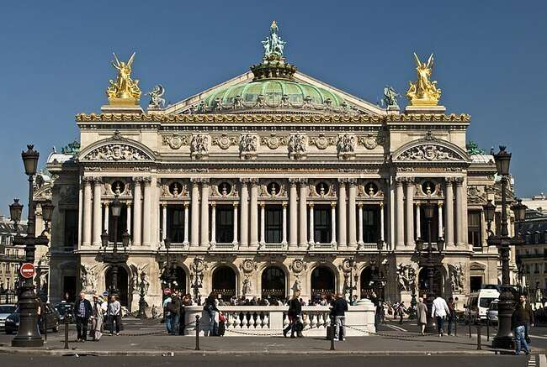

Slide 36
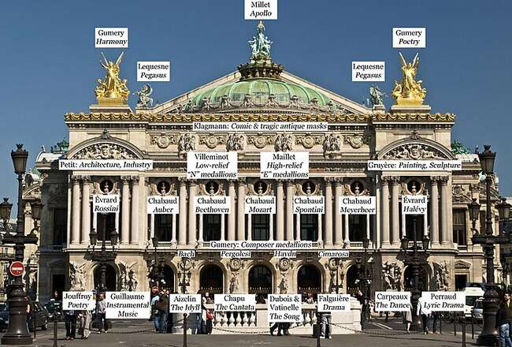

Slide 37
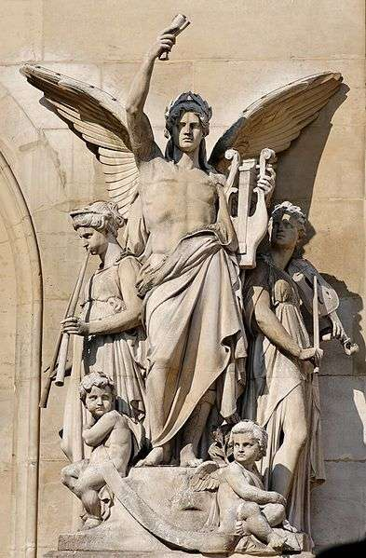
Eugène Guillaume (1822–1905).
Muzsika
Márvány, a párizsi Palais Garnier homlokzatának bal elülső része.

Slide 38
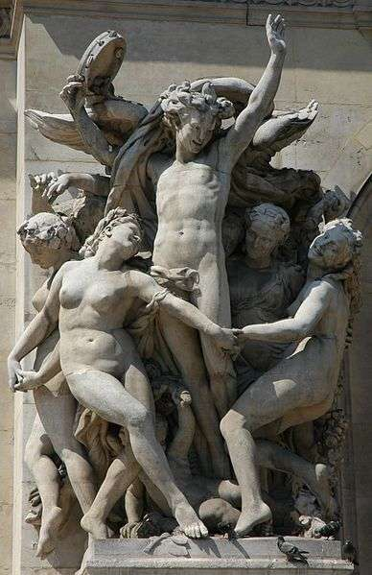
Jean-Baptiste Carpeaux
(1827 – 1875)
La danse („A tánc”)
Paul Belmondo 1963-ban készített másolata;
Az eredeti a párizsi Musée d’Orsay-ben látható, amelyet erősen kritizáltak illetlenség miatt.

Slide 39
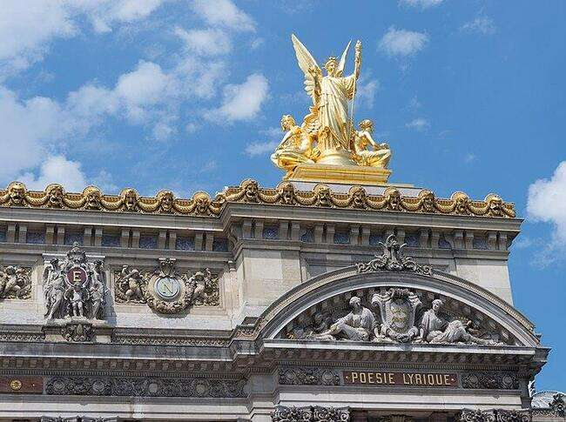

Slide 40
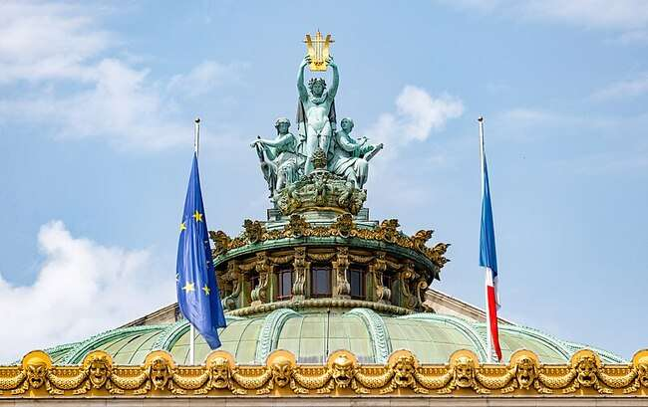

Slide 41
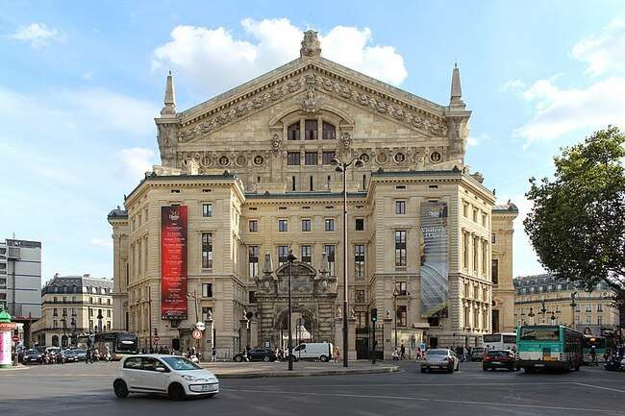
Északi homlokzat

Slide 42
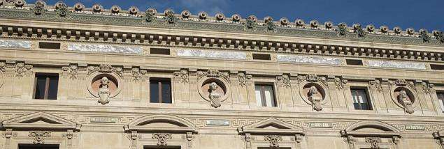
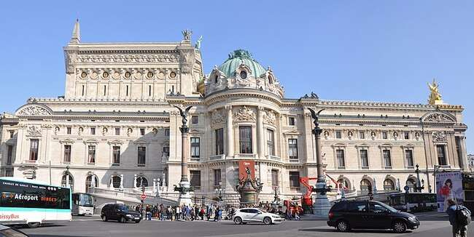
Nyugati homlokzat

Slide 43
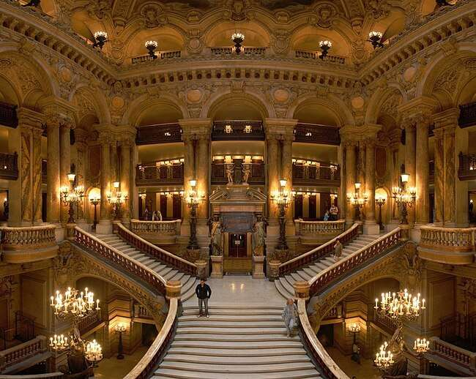

Slide 44
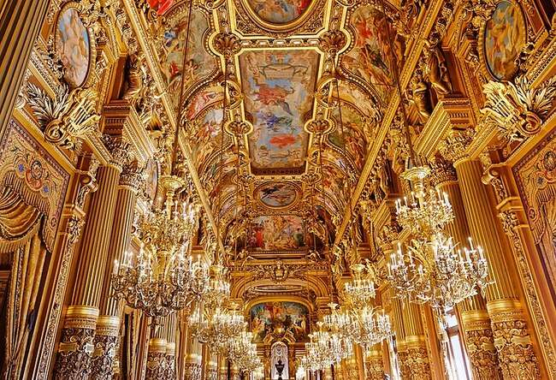

Slide 45
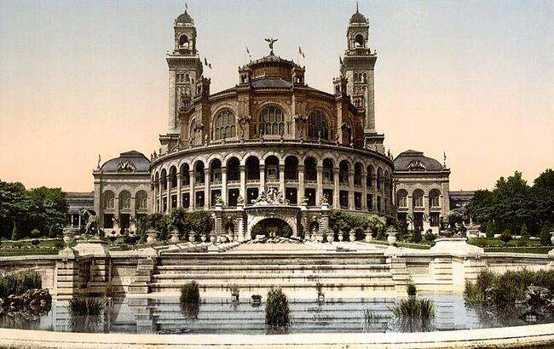
Trocadéro-palota mór, neobizánci, eklektikus,épült , 1867 körül
1878-as világkiállításra készült. A régi palota nagy központi csarnokát és tornyait lebontották, /1937/csak az alagsor maradt meg, a tetején pedig egy széles esplanádot alakítottak ki, amely nyílt kilátást biztosít a Place du Trocadérotól az Eiffel-toronyig és azon túl.

Slide 46
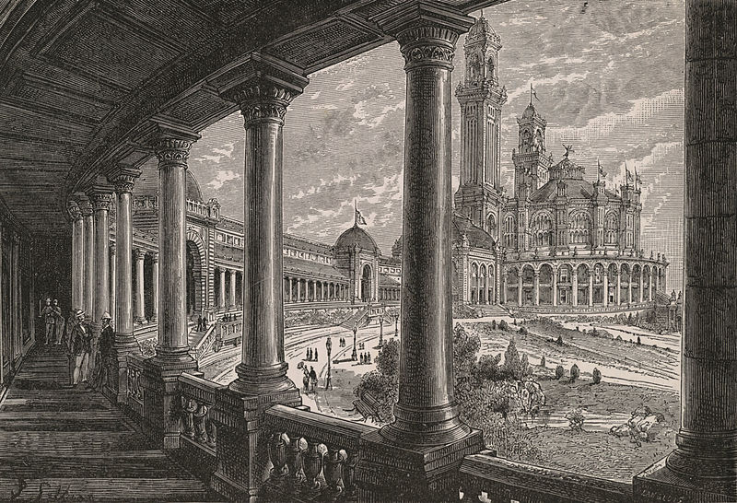

Slide 47
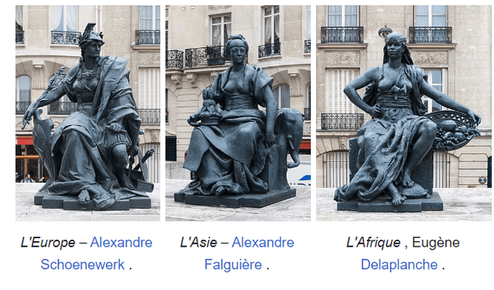
A Palais du Trocadéro homlokzatát egykor díszítő Kontinensek szobrokat 1985-ben helyezték vissza a Musée d'Orsay sétányra, a rue de Lille mentén .

Slide 48
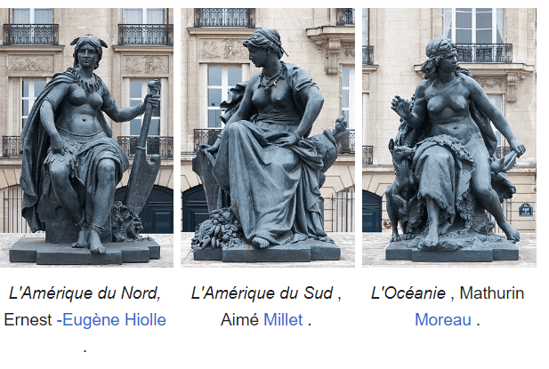

Slide 49
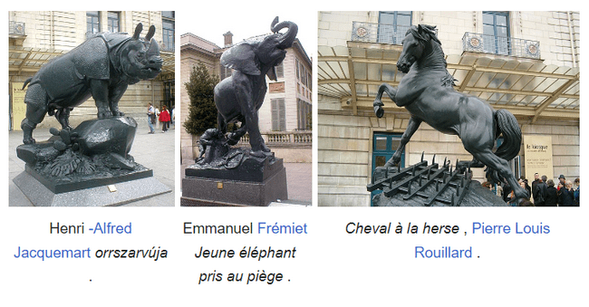
A Trocadéro szökőkutat körülvevő négy monumentális állatszobor közül három is egyszerre került az Orsay-előudvarba.

Slide 50
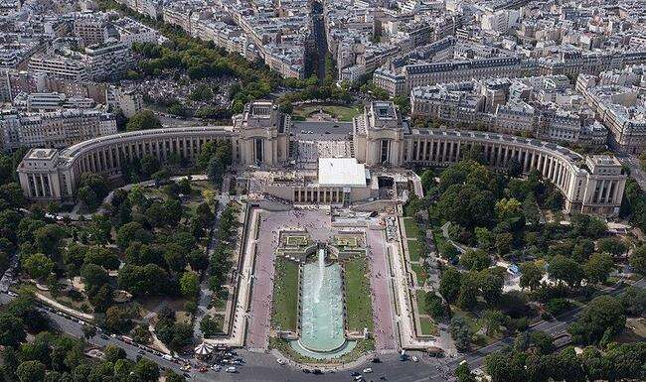
Palais de Chaillot klaszicizáló, modern stílusban Louis-Hippolyte Boileau ( 1878–1948) Jacques Carlu (1890-– 1976) Léon Azéma (1888 – 1978)francia építészek

Slide 51
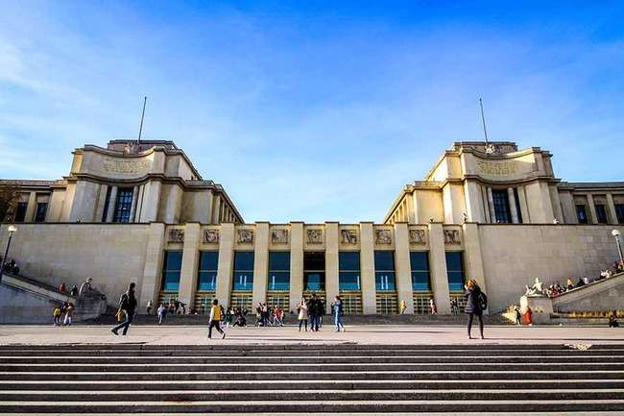
Az épületekben ma számos múzeum található.

